Slide 1
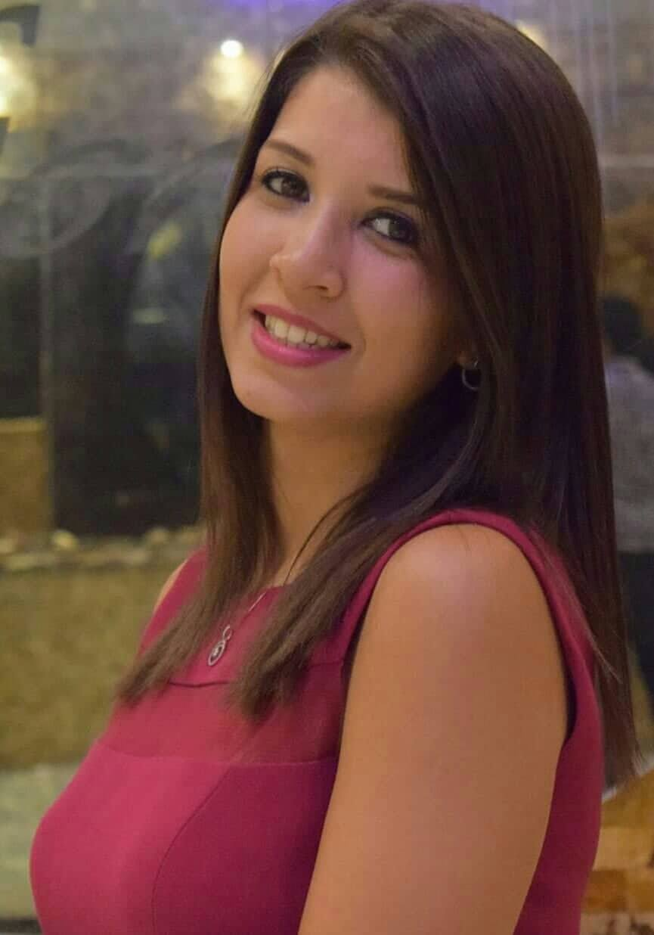
BRADAII Imen
Consultante et auditrice ayant une grande capacité d’analyse et de synthèse, autonome et méthodique. Capable de s’intégrer facilement et de gérer efficacement le temps.
+216 29 325 471
Bradaii.imen@gmail.com
Résidence le Beau Site B7-1, Ennasr II, Tunis
EXPERIENCE
FORMATION
2016 – 2018| Consultante & Auditrice| Ernest & Young
Etablissement des états financiers consolidés des sociétés de différents secteurs.
Assistance à la mise en place de process d’établissement des états financiers consolidés.
Maitrise du logiciel de consolidation COGIS-Keops.
Assistance et formation à l’utilisation du logiciel de consolidation COGIS-Keops.
Audit des comptes et évaluation du système de contrôle interne des sociétés de secteurs différents à savoir industriel, pétrolier, développement informatique et de promotion immobilière.
Etablissement des rapports d’audit, des lettres de recommandation et des notes de synthèse.
Préparation des reporting selon les normes IAS/IFRS.
Accomplissement des missions de détection de fraude.
Févr – mars 2015| Stagiaire| Cabinet Raouf Ghorbel
Etablissement des déclarations mensuelles.
Etablissement des états de rapprochement bancaires.
Participation dans des missions d’audit.
Mai.– Juill 2011 | Stagiaire | Cabinet Faiçal Ellili
Participation dans des missions d’audit.
Tenue comptable.
Etablissement des états de rapprochement bancaire.
2016 – Révision Comptable– FSEG Sfax
Certificat d’étude supérieur de révision comptable, Faculté des sciences économique et de gestion.
2015– Master Professionnel– ISB
Master Comptabilité, contrôle et audit, International school of business.
2013– Licence Fondamentale– IHEC Sfax
Licence fondamentale en comptabilité, Institut des hautes études commerciales de Sfax
2010– Baccalauréat– Lycée Mohamed Ali Sfax
Baccalauréat Sciences Mathématique
Qualités & Compétences
Normes IFRS & ISA
Contrôle de gestion
Consolidation
Team leader
Esprit d’analyse
Engagement
Flexibilité
Créativité
Microsoft Office
Logiciel de consolidation COGIS KEOPS
LANGUES
Anglais
Français
Arabe
Centres d’intérêt
Sport, Dance, Camping et natation.

